Slide 1
সবাইকে শুভেচ্ছা

Slide 2
পরিচিতি
মোঃ মামুনুর রশীদ
সহকারী শিক্ষক
দেবকরা মারগুবা ডঃ শহীদুল্লাহ মেমোরিয়াল উচ্চ বিদ্যালয়
শাহরাস্তি, চাঁদপুর।
মোবাইল: 01726 126141
E-mail: mamundmdsmhs@gmail.com
তথ্য ও যোগাযোগ প্রযুক্তি
অষ্টম শ্রেণি
পঞ্চম অধ্যায়
(শিক্ষা ও দৈনন্দিন জীবনে ইন্টারনেটের ব্যবহার)
সময়: ৫০ মিনিট
তারিখ: ২১/০৫/২০২০

Slide 3
এটি কিসের ছবি?
তুমি তোমার বন্ধুকে ইমেইলে বোনের বিয়ের দাওয়াত কার্ড পাঠাতে চাও। সেজন্য তোমাকে কী করতে হবে?

Slide 4
আজকের পাঠ
এটাচমেন্ট পাঠানো
এবং
ইমেইল একাউন্ট থেকে বের হওয়া

Slide 5
শিখনফল
এই পাঠ শেষে শিক্ষার্থীরা...
১. ইমেইলে ফাইল এটাচ করে পাঠাতে পারবে;
২. ইমেইল একাউন্ট থেকে বের হতে পারবে।

Slide 6
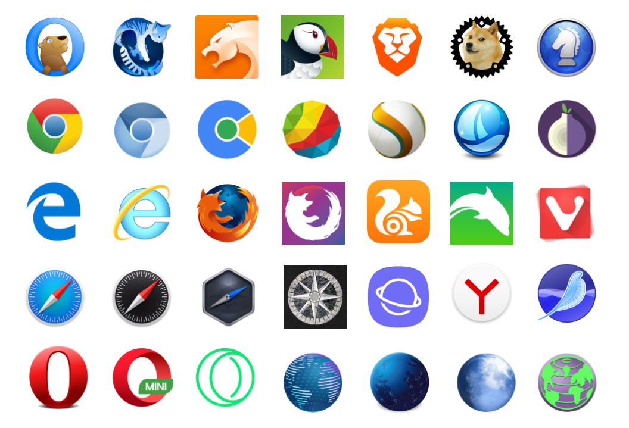
কম্পিউটারের ব্রাউজারটি চালু করি। ব্রাউজার চালু করার জন্য কম্পিউটারে ইন্টারনেট সংযোগ দেওয়ার পর ব্রাউজারের আইকনটিতে ক্লিক করি।

Slide 7
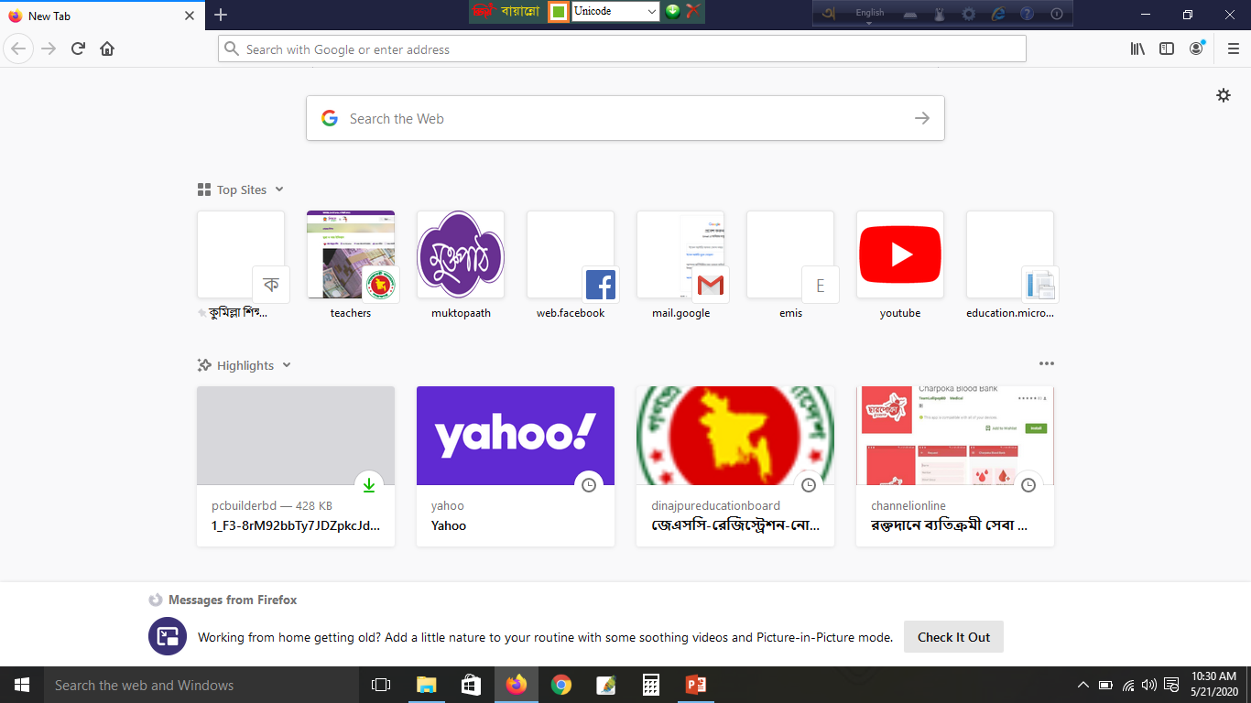
ব্রাউজারের এড্রেস বারে যে ওয়েবসাইটে তোমার ইমেইল ঠিকানা রয়েছে সেটির ঠিকানা লিখে সাইটে প্রবেশ করি। আমরা এখানে ইয়াহুর ওয়েবসাইটে প্রবেশ করব।

Slide 8
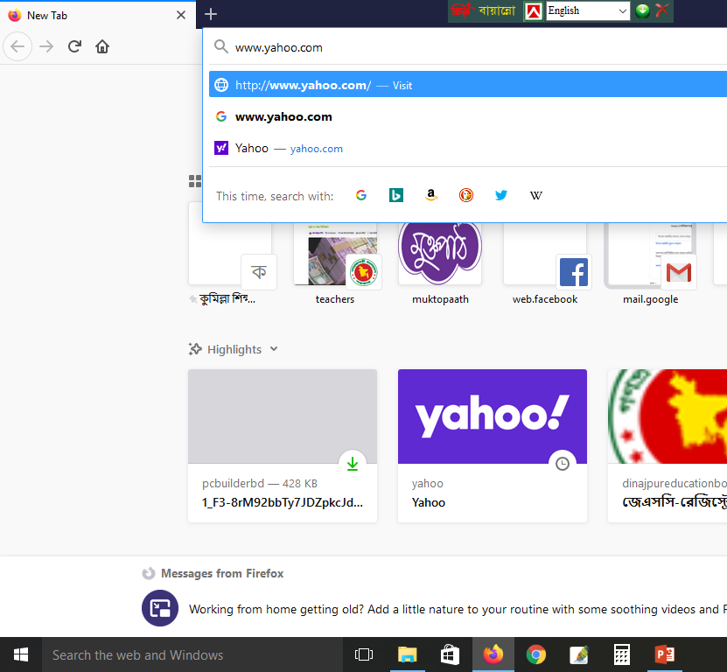
ব্রাউজারের এড্রেস বারে www.yahoo.com লিখে Enter বোতাম চাপে অপেক্ষা করি।

Slide 9
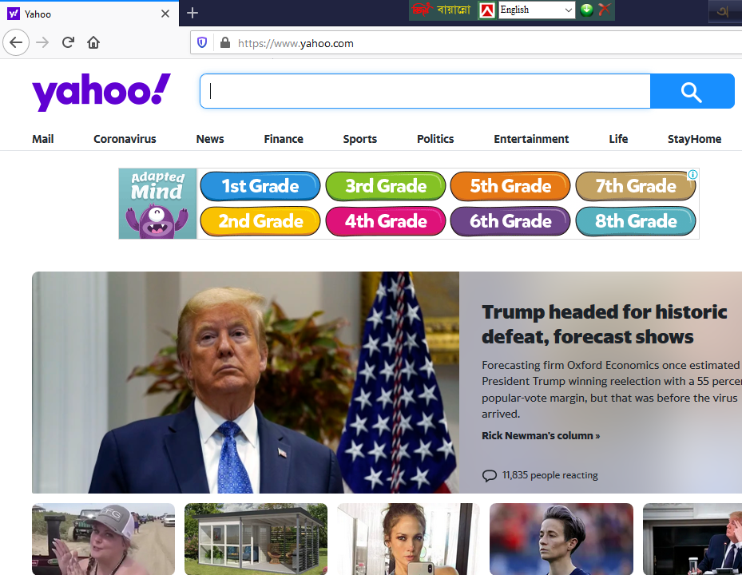
“Mail” লেখার উপর ক্লিক করি

Slide 10
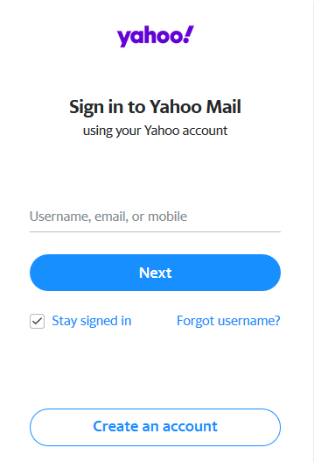
ইয়াহু আইডি লিখে Next-এ ক্লিক করি

Slide 11
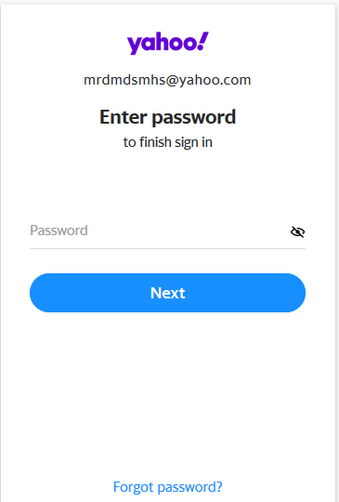
Password লিখে Next-এ ক্লিক করি

Slide 12
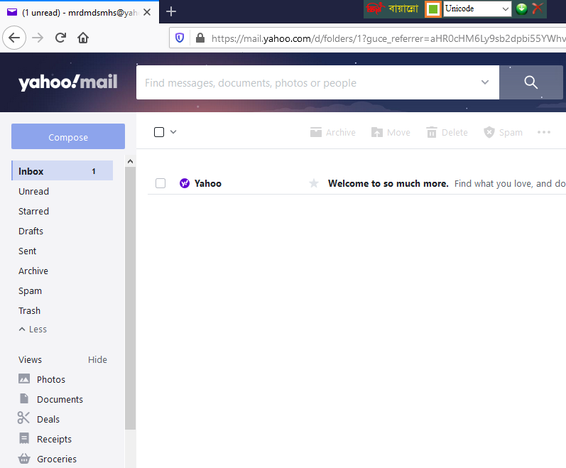
Compose লেখায় ক্লিক করি

Slide 13
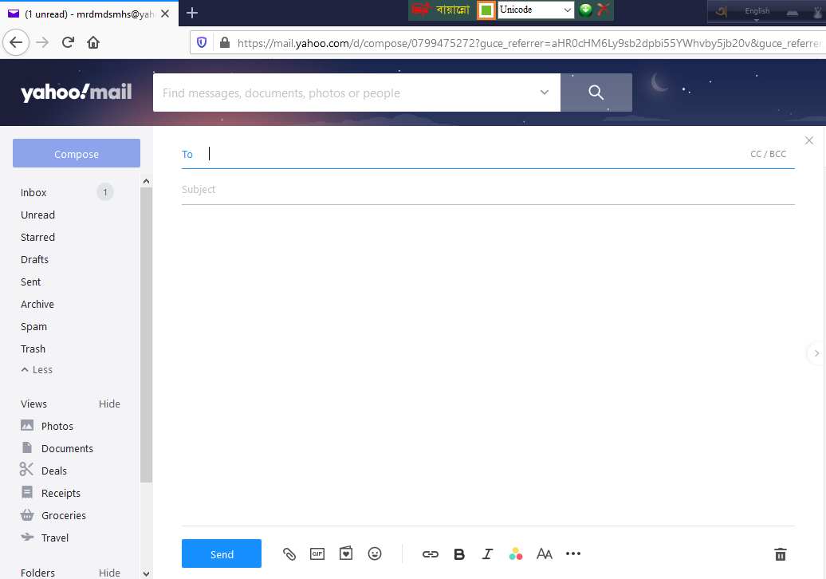
To-এর পাশে তোমার বন্ধুর ইমেইল ঠিকানা লিখো

Slide 14
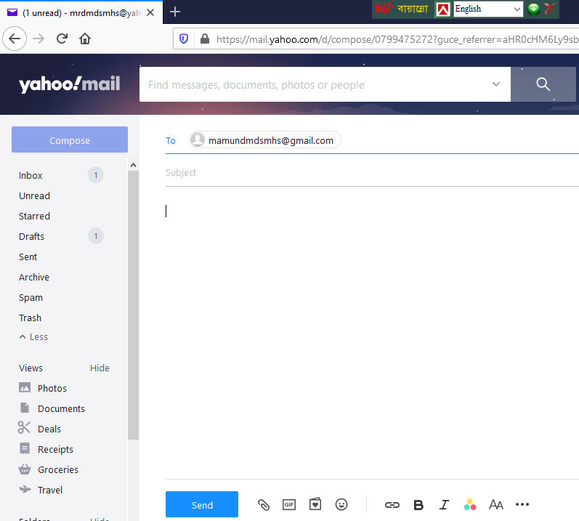
Subject-এর পাশে চিঠির শিরোনাম/কিছু একটা লিখো

Slide 15
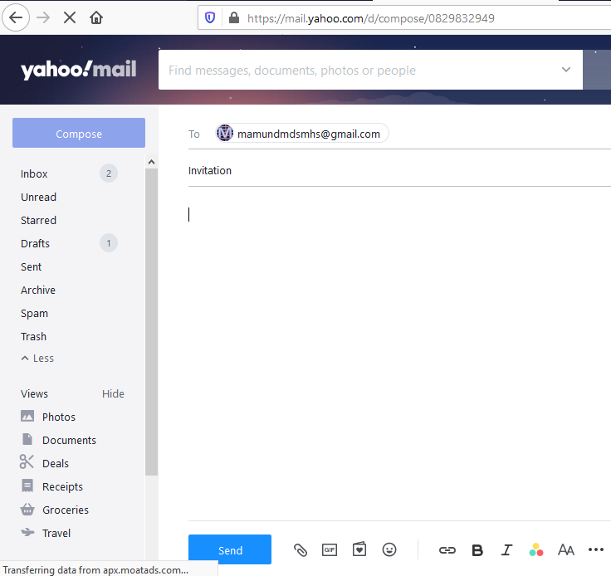
নিচের সাদা জায়গায় চিঠিটি লিখি

Slide 16
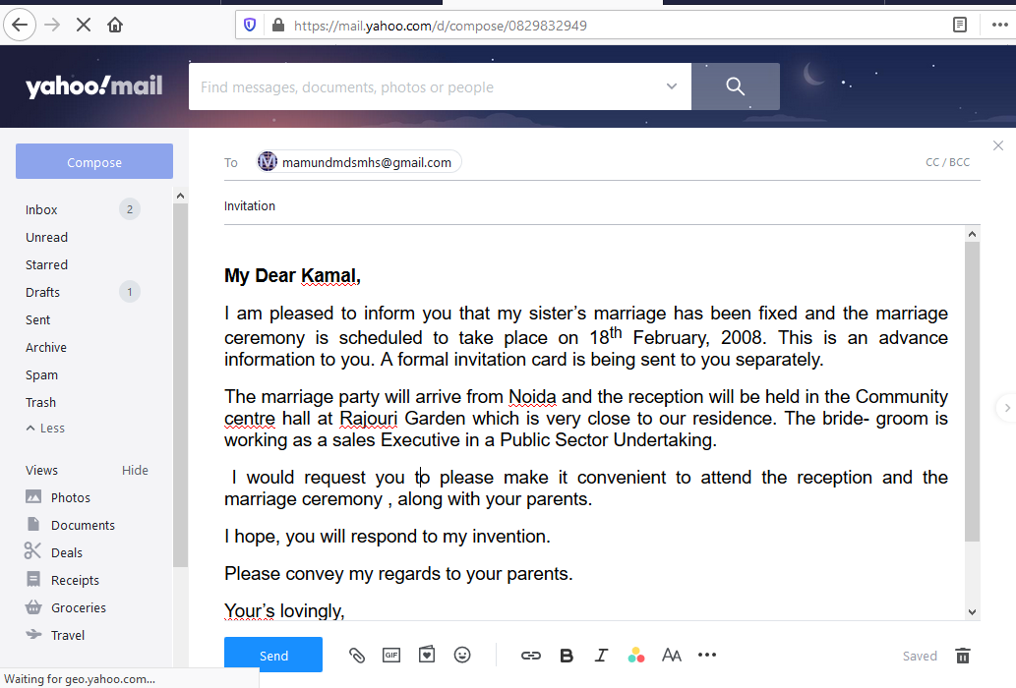
চিঠি লেখা শেষে Send বাটন এর পাশে এটাচমেন্ট আইকনটিতে ক্লিক করি।

Slide 17
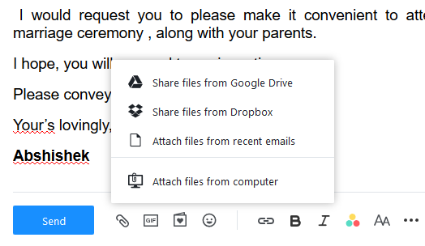
এবার, কোথা থেকে Attach করবো তা সিলেক্ট করি। যেমন, Attach files from computer সিলেক্ট করতে পারি।

Slide 18
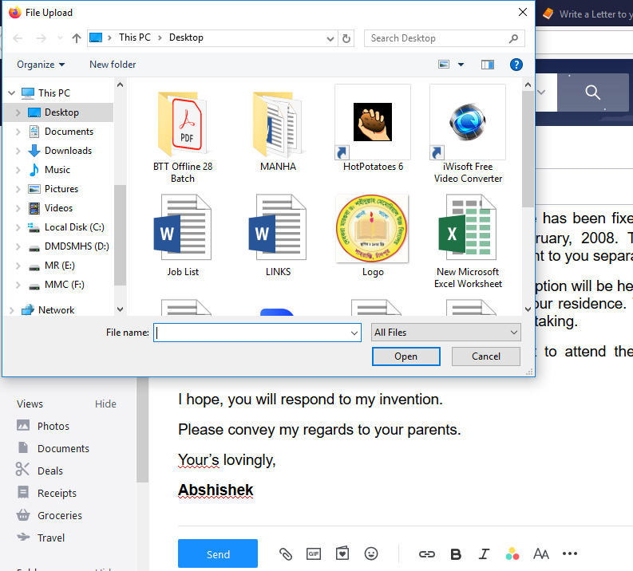
এখান থেকে আমরা আমাদের ফাইলের Location নির্বাচন করবো।

Slide 19
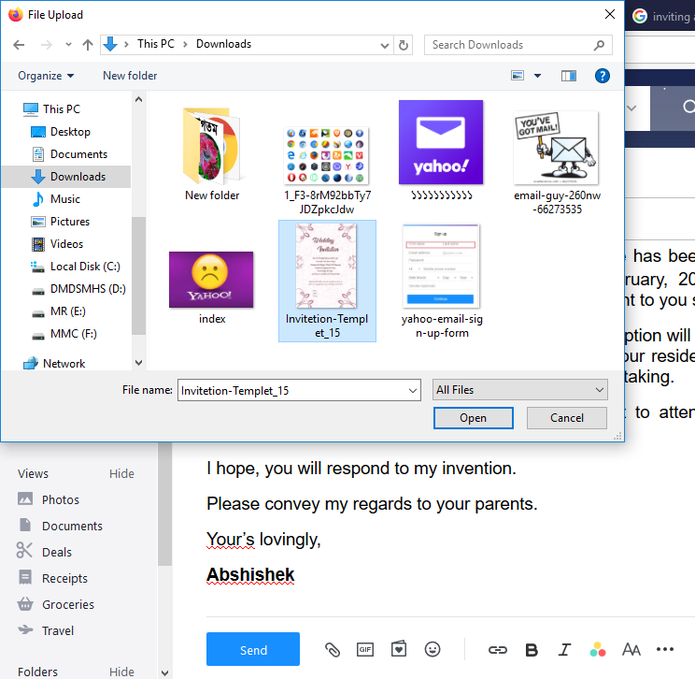
ফাইল নির্বাচনের পর Open বাটনে ক্লিক করি।

Slide 20
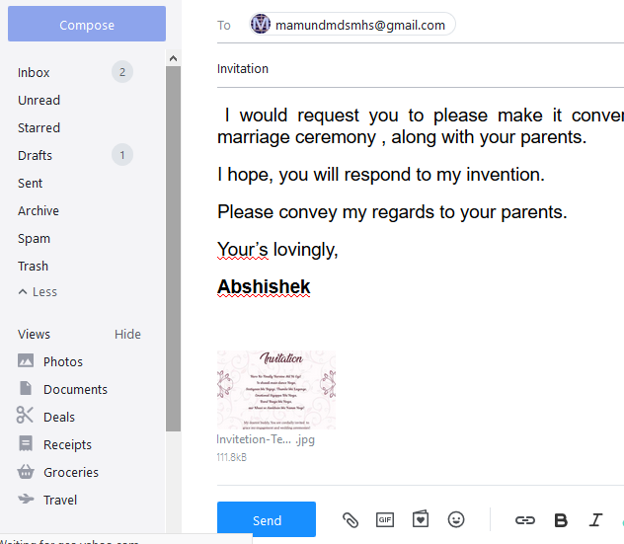
ফাইলটি ইমেইলের সাথে যুক্ত হয়ে গেল।

Slide 21
এবার, Send বাটনে ক্লিক করি। এভাবে আমরা আমাদের কাঙ্খিত ঠিকানায় বিভিন্ন ফাইল এটাচ করে পাঠাতে পারি।

Slide 22
দলগত কাজ
সময়: ১০ মিনিট
এটাচমেন্ট পাঠানোর প্রক্রিয়াটি দলে বিভক্ত হয়ে অনুশীলন করো।
Notes:
ূষিত করে

Slide 23
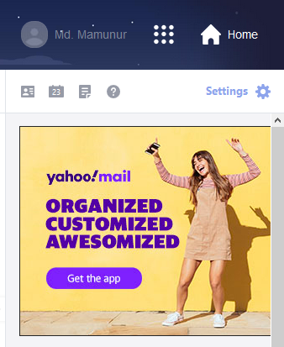
ইমেইল একাউন্ট থেকে বের হওয়া
প্রথমে, তোমার একাউন্টের উপরে ক্লিক করো।

Slide 24
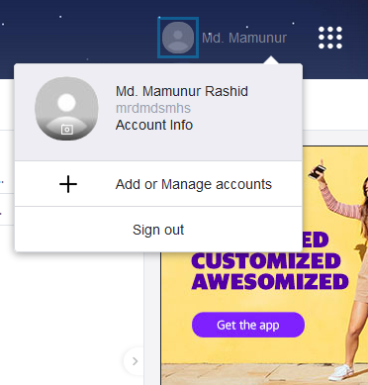
ইমেইল একাউন্ট থেকে বের হওয়া
এবার Sign out-এ ক্লিক করো। এভাবে আমরা আমাদের ইমেইল একাউন্ট থেকে বের হতে পরি।

Slide 25
মূল্যায়ন
১। ইমেইলের সাথে কী কী এটাচ করা যায়?
২। এটাচমেন্ট আইকনটি এঁকে দেখাও।
৩। কিসে ক্লিক করে নির্বাচিত ফাইল ইমেইলের সাথে এটাচ করবো?
৪। ই-মেইল একাউন্ট থেকে বের হওয়ার জন্য কয়টি ধাপ অনুসরণ করতে হয়?
৫। ই-মেইল একাউন্ট থেকে বের হওয়ার জন্য কিসে ক্লিক করতে হয়?

Slide 26
বাড়ির কাজ
তোমার কোন বন্ধুকে তোমার বোনের বিয়েতে দাওয়াত করে একটি চিঠি এবং সাথে কার্ড পাঠাও।
Notes:
ূষিত করে

Slide 27
সবাইকে ধন্যবাদ ........

